Slide 1
Workshop Optimize GeoDATA CE
Derk Nouwens, Anneliese Brouwer
The People Group
29 november 2023

Slide 2
Wat gaan we deze workshop doen?
BAG importeren via WFS
Attribuut data bekijken
Kadaster importeren via WFS
BGT importeren via API (ca 5 tot 10 minuten procestijd)
Uitleg GWSW
GWSW importeren via WFS
KLIC melding importeren (ca 6 minuten procestijd)
Uitleg NDW
NDW ophalen
Willekeurige WFS ophalen
GeoJSON bestanden importeren
GeoPackage bestand importeren
Data bekijken en visualiseren

Slide 3
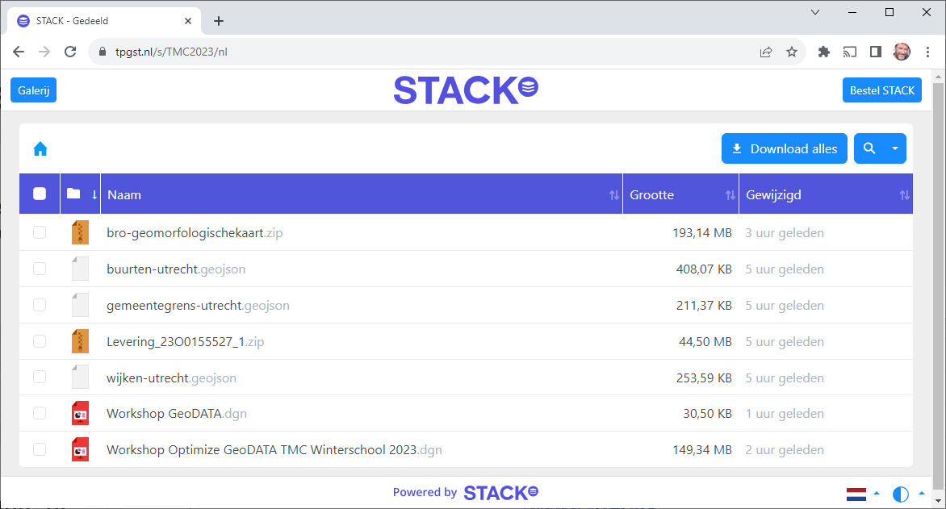
Download de data bestanden
Voor deze workshop hebben we bestanden geplaatst op een download URL:
Browse via Edge of een andere browser naar:
www.tpgst.nl/s/TMC2023
Kies voor de optie: Download alles, er wordt nu een zip aangemaakt met alle benodigde data voor deze sessie.
Pak deze zipfile uit.

Slide 4
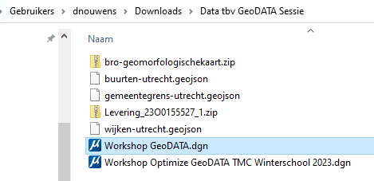
Open MicroStation en open de tekening Workshop GeoDATA.dgn
Deze dgn is meegekomen met de uitgepakte zipfile:

Slide 5
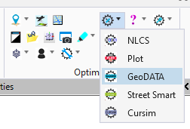
Optimize GeoDATA openen
Open het GeoDATA dialoogscherm via de WorkFlow Drawing en de Tabblad Home.
Kies in de group Optimize (rechterzijde in het geopende Ribbon)
bij het tandwieltje naast het vraagteken
de optie GeoDATA

Slide 6
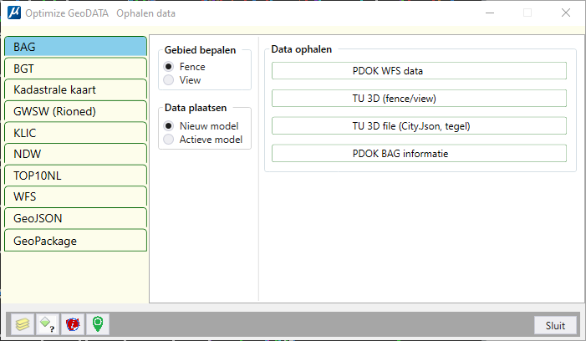
Hoofdscherm GeoDATA
Als het hoofdscherm van GeoDATA is geopend wordt de licentie in gebruik genomen, wordt dit scherm gesloten, dan wordt de licentie weer vrijgegeven.
Ziet het scherm er niet uit als dit voorbeeld maak dit dan groter d.m.v. slepen, pak een hoekpunt van dit scherm vast met de linkermuisknop en maak dit scherm groter.
We gaan alles in een nieuw model importeren hierdoor kunnen we snel modellen verwisselen. Probeer dit tijdens deze sessie, om de hierna geïmporteerde data beter te bekijken.

Slide 7
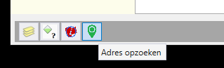
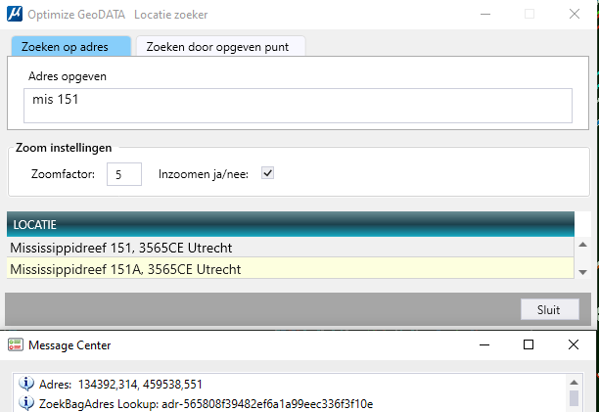
Adres zoeken via GeoDATA
Kies het 4e icoon, genaamd:
Adres opzoeken.
Het tabblad Zoeken op adres is al actief, geef mis 151 op bij Adres opgeven. Je ziet onderin beeld het adres van de locatie van de TMC Winterschool van dit jaar.
Kies het gevonden adres weergegeven bij LOCATIE.
Mississippidreef 151, 3565CE Utrecht

Slide 8
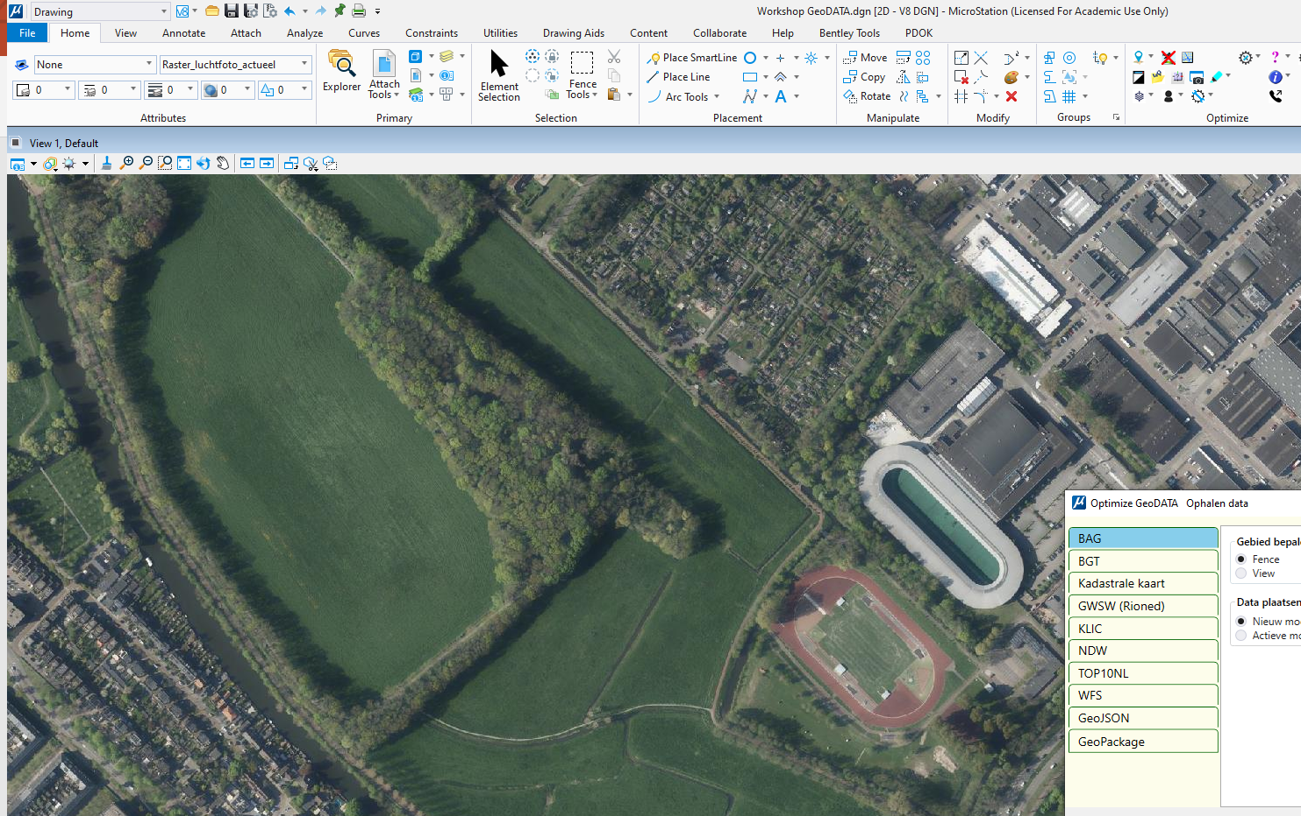
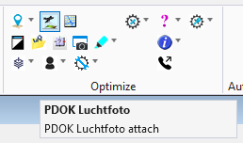
Sluit het Locatie zoeker scherm
Zet via Optimize Tools de luchtfoto aan.
Zoom (scrollknop) een beetje uit. Tot het beeld ongeveer gelijk is aan het voorbeeld hier rechts weergegeven.

Slide 9
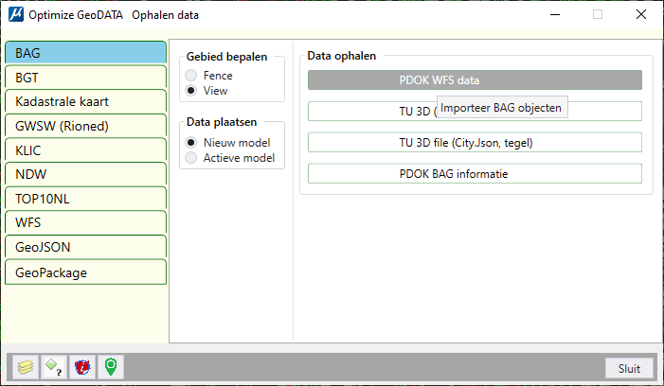
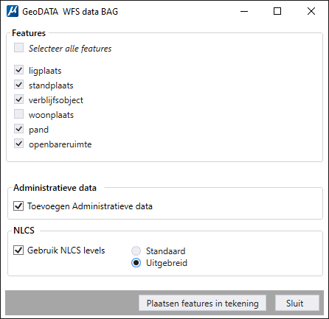
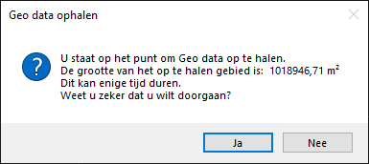
Import de BAG via PDOK WFS data
Kies de optie BAG.
Stel bij gebied bepalen View in.
Behoud het plaatsen in een Nieuw model.
Kies voor de Optie
PDOK WFS data
Er wordt een extra scherm geopend.
Haal het vinkje weg bij Woonplaats, stel de rest in, als naast staand voorbeeld, dus Toevoegen Administratieve data en NLCS Uitgebreid actief. Klik in de onderste grijze balk op Plaatsen features in tekening.
Ga door met ja als een melding wordt getoond, in het Message Center zie je tellers lopen en dat de import beëindigd is.

Slide 10
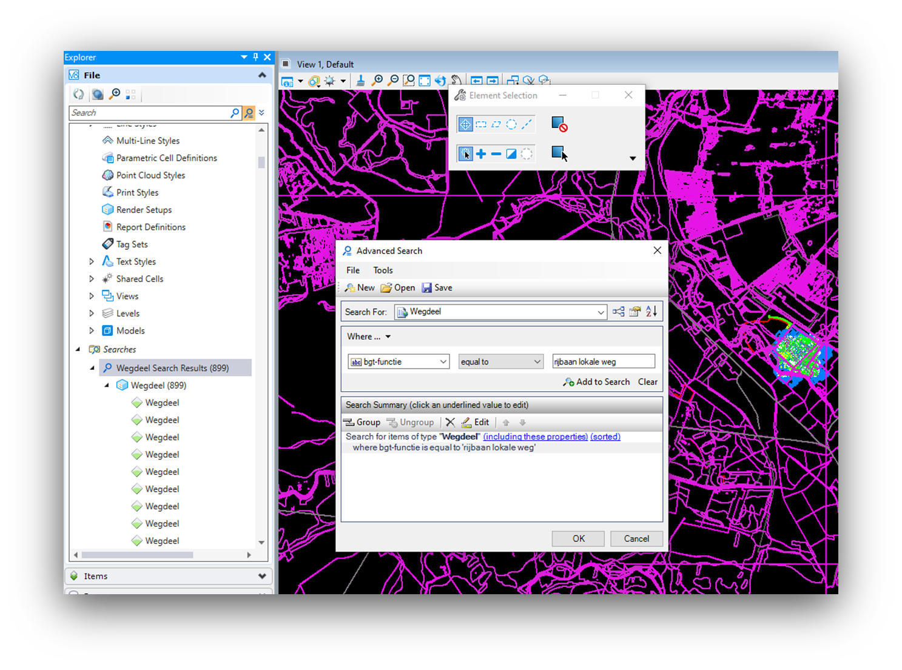
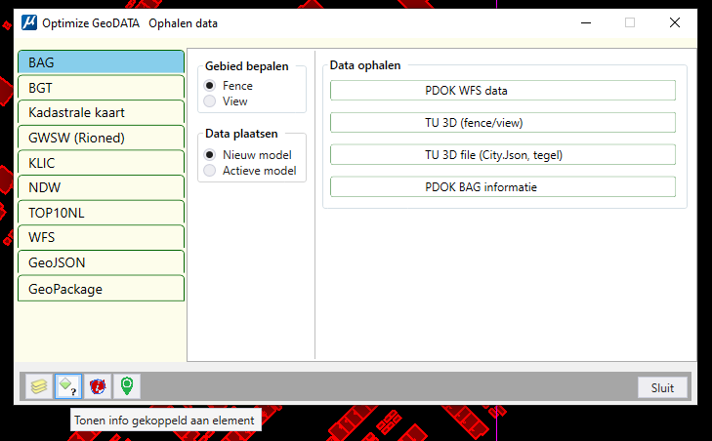
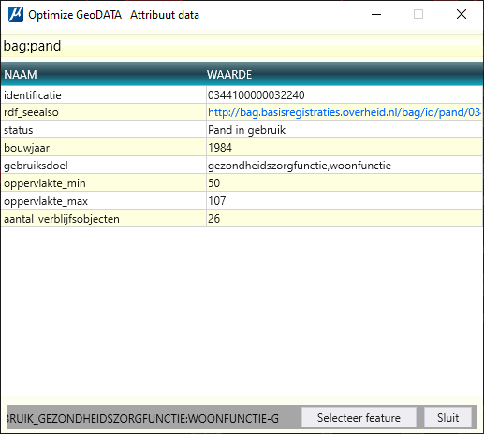
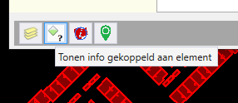
Bekijk de Administratieve data
Kies in het hoofdmenu van GeoDATA voor:
Tonen info gekoppeld aan element
Kies een geïmporteerd object.
Er wordt een extra scherm geopend.
Als je tussendoor een ander functie gebruikt kan de het tonen attribuutdata weer activeren via de knop Selecteer feature rechtsonder dit scherm.
Bekijk de attribuut data en dubbelklik op de link.
Via de Project Explorer kan je alle data zien en zoeken op attribuut data, die komt later in deze workshop terug.

Slide 11
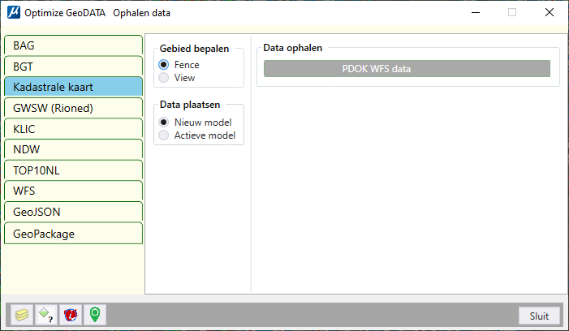
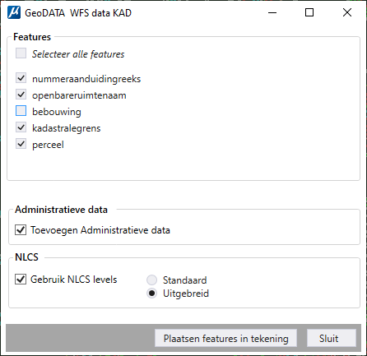
Importeer daarna op dezelfde wijze Kadastrale kaart via PDOK WFS data
Kies de optie Kadastrale kaart.
Stel bij gebied bepalen Fence in. Er is een Fence gezet bij de vorige actie deze kan je aanhouden.
Behoud het plaatsen in een Nieuw model.
Kies voor de Optie
PDOK WFS data
Er wordt een extra scherm geopend.
Haal het vinkje weg bij bebouwing en stel de rest in, als naast staand voorbeeld, dus Toevoegen Administratieve data en NLCS Uitgebreid actief. Klik in de onderste grijze balk op Plaatsen features in tekening.
Ga door met ja als een melding wordt getoond, in het Message Center zie je tellers lopen en dat de import beëindigd is. Ga verder met de volgende import.

Slide 12
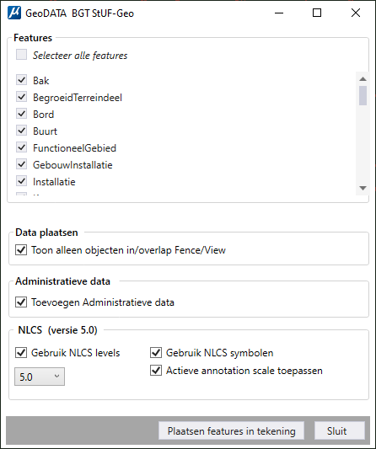
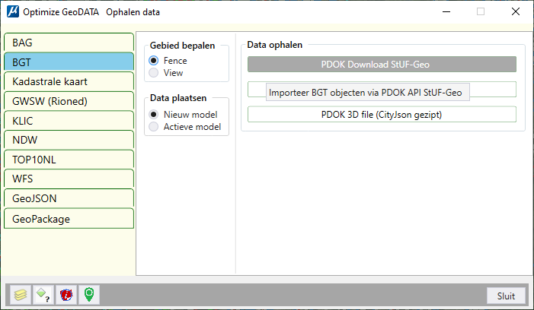
Importeer daarna op dezelfde wijze BGT via PDOK Download StUF-Geo
Kies de optie BGT.
Stel bij gebied bepalen Fence in.
Behoud het plaatsen in een Nieuw model.
Kies voor de Optie
PDOK Download StUF-Geo
Er wordt een extra scherm geopend.
Stel de waarden in, als naast staand voorbeeld, dus Toevoegen Administratieve data en NLCS Uitgebreid actief. Klik in de onderste grijze balk op:
Plaatsen features in tekening
In het Message Center zie je tellers lopen en dat de import beëindigd is. Ga verder met de volgende import. Dit is een trager proces als via WFS.

Slide 13
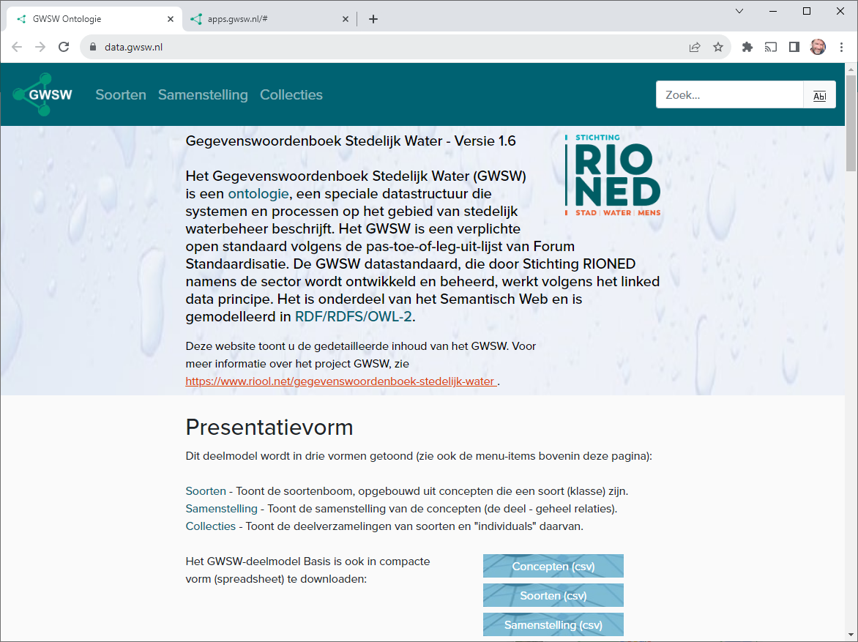
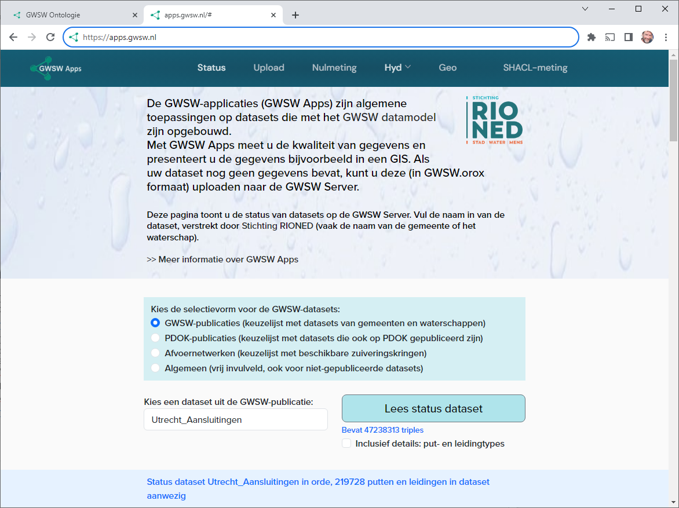
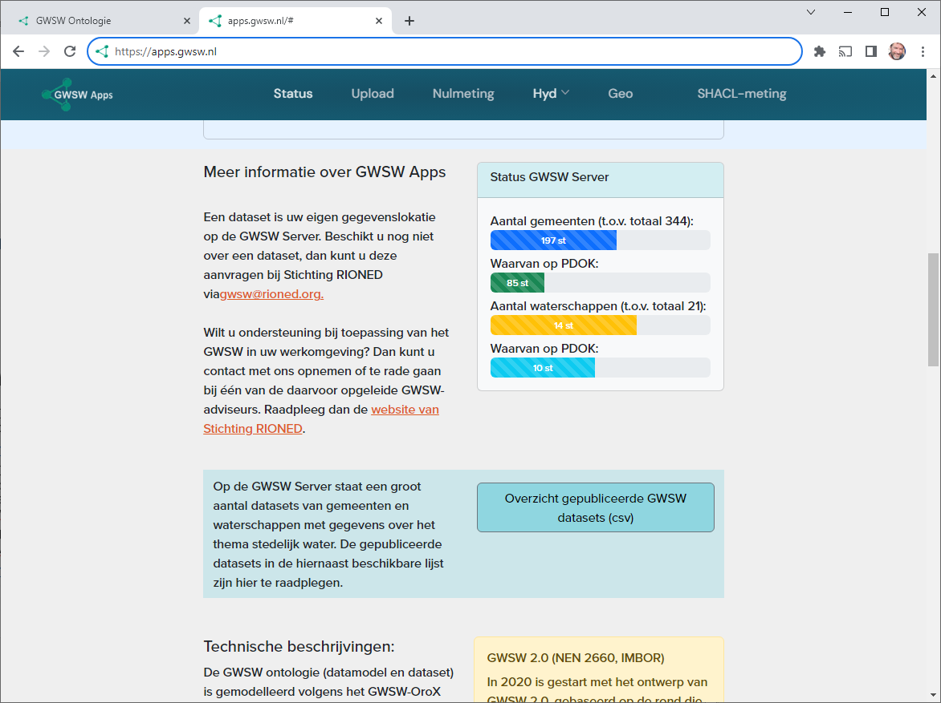
Volg tijdens de verwerkingstijd van de BGT de uitleg: Wat is GWSW?
GWSW staat voor GegevensWoorden boek Stedelijk Water
https://data.gwsw.nl/
Deze data wordt door beheerders van deze data aan stichting RIONED geleverd en is dus niet voor alle gemeenten aanwezig en gepubliceerd.
Je kan nu info vinden over de datasets via onderstaande webadres:
https://apps.gwsw.nl/

Slide 14
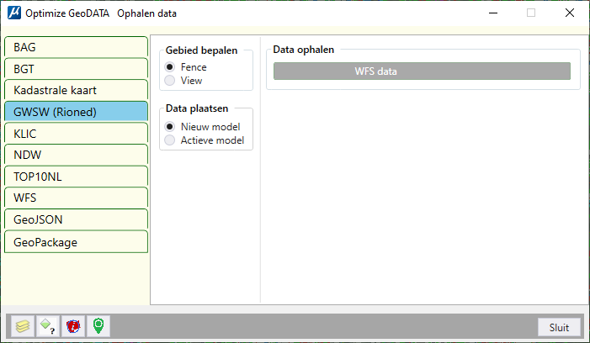
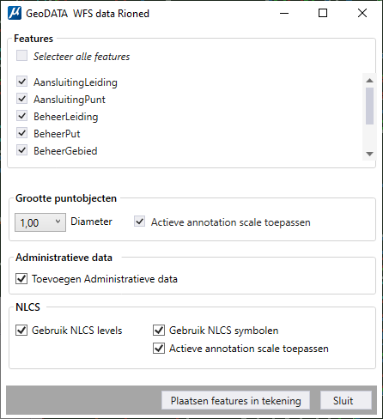
Importeer na het afronden van de importeer actie van BGT op dezelfde wijze GWSW
Kies de optie GWSW (Rioned).
Stel bij gebied bepalen View in.
Behoud het plaatsen in een Nieuw model.
Kies voor de Optie
WFS data
Er wordt een extra scherm geopend.
Stel de rest in, als naast staand voorbeeld, dus Toevoegen Administratieve data en NLCS Uitgebreid actief. Klik in de onderste grijze balk op:
Plaatsen features in tekening
Ga door met ja als een melding wordt getoond, in het Message Center zie je tellers lopen en dat de import beëindigd is. Ga verder met de volgende import.

Slide 15
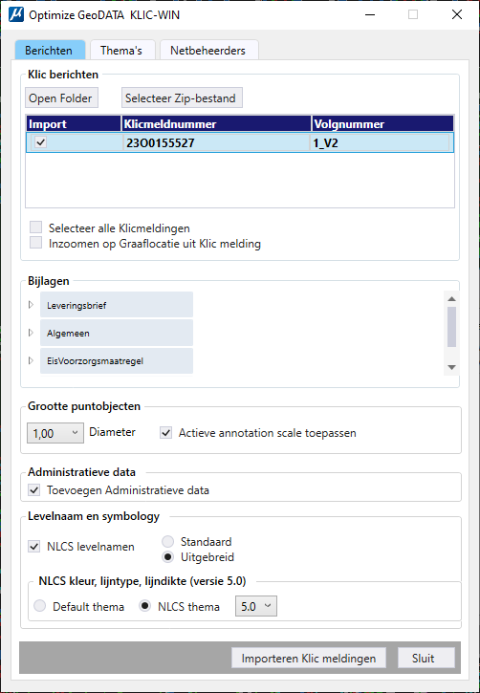
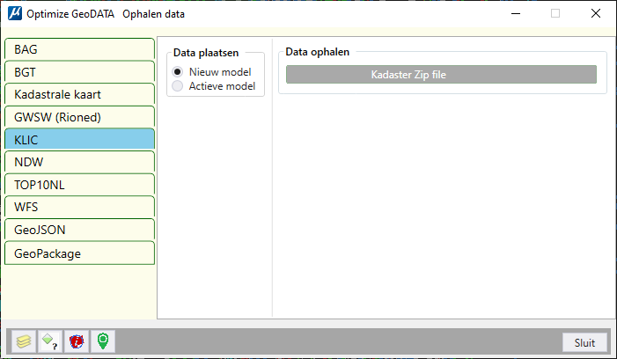
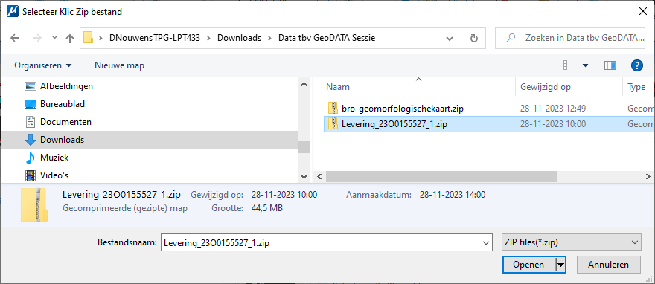
Importeer een KLIC melding
Kies de optie KLIC.
Behoud het plaatsen in een Nieuw model.
Kies voor de Optie
Kadaster Zip file
Er wordt een extra scherm geopend. Kies voor: Selecteer Zip-bestand.
Stel de rest in, als naast staand voorbeeld, dus Toevoegen Administratieve data en NLCS Uitgebreid actief. NLCS thema actief. Klik in de grijze balk op:
Importeren Klic meldingen
In het Message Center zie de processen lopen en dat de import beëindigd is. Kijk tijdens het processen mee met de uitleg van NDW.

Slide 16
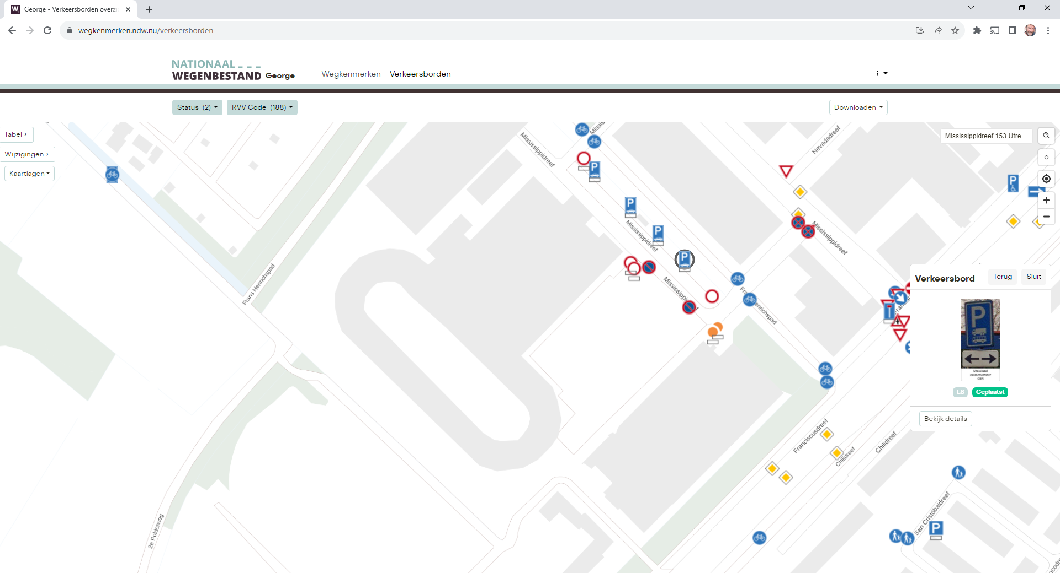
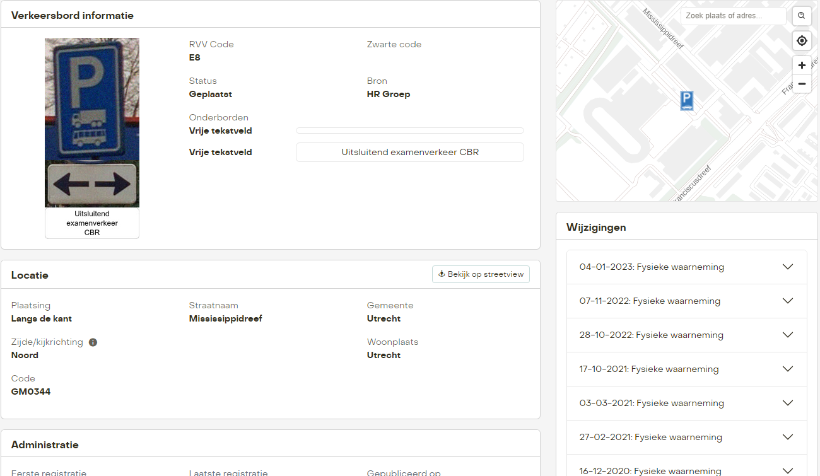
Volg tijdens de verwerkingstijd van de KLIC de uitleg: Wat is NDW?
NDW is een website/database met verkeersborden in Nederland.
wegkenmerken.ndw.nu/verkeersborden
Deze data is ingewonnen voor het nationaal wegen bestand
Je kan nu via een webbrowser bv de TMC locatie Vechtsebanen bekijken op adres Mississippidreef 151 Utrecht
Probeer dit uit terwijl de import van de KLIC melding doorloopt. Is de KLIC melding geïmporteerd.
Bekijk dan de Thema’s en Bijlagen. Ga daarna pas verder met de volgende import.

Slide 17
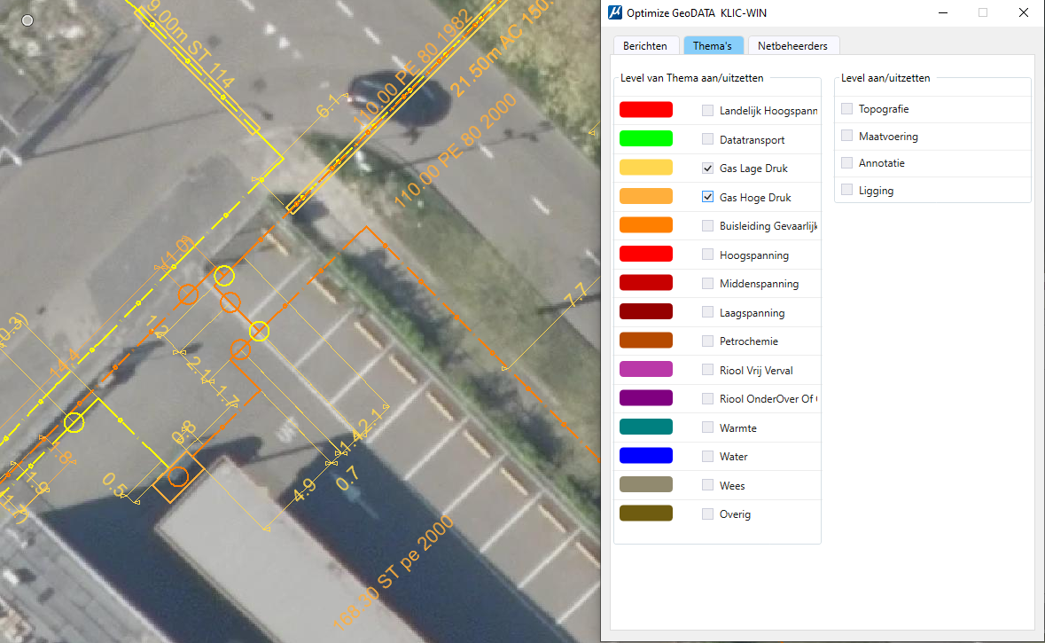
Bekijk een KLIC melding
Nu de KLIC melding is geïmporteerd kan je de data bekijken.
De Bijlagen kunnen ook bekeken worden voordat je data importeert.
Open een Bijlagen door op het driehoekje te klikken voor de bv de Leveringsbrief en rechtmuisklik op de naam van de PDF en je kan dan met Open bijlage de pdf direct weergeven.
Zet eerst alle referenties uit op de KLIC na uit.
Met het tabblad kan je Thema’s snel aan en uit zetten. Probeer er een uit.
Schakel alle 4 de opties aan de rechterzijde uit. En zet bv alleen de 2 gas lagen aan. Zoom in op het resultaat.

Slide 18
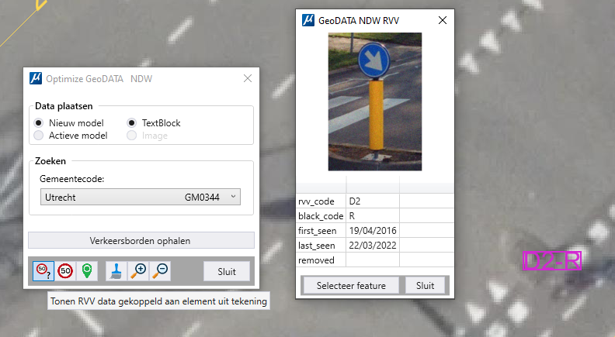
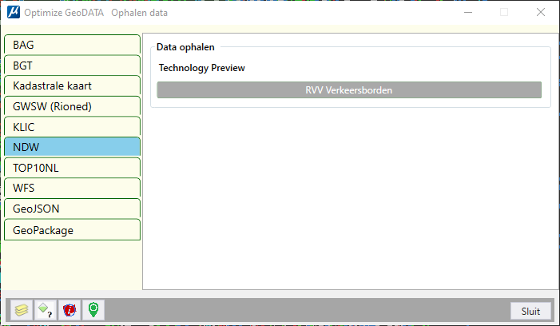
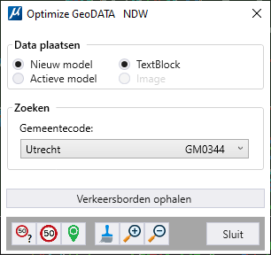
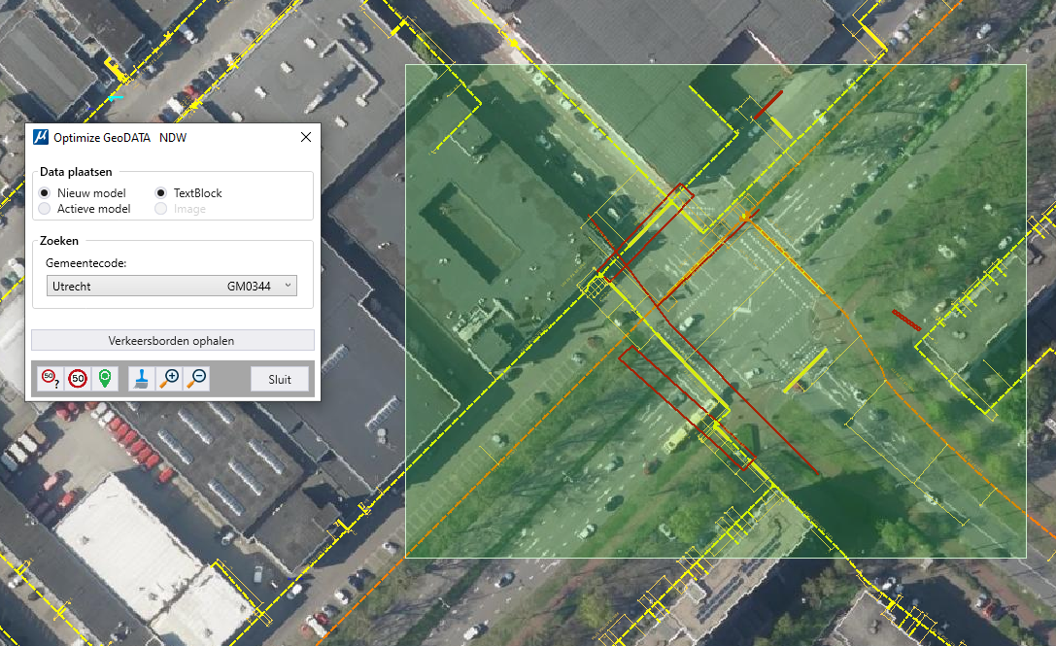
Importeer na het afronden van de importeer actie van KLIC de Verkeersbordlocaties
Kies de optie NDW.
Kies voor de Optie
RVV Verkeersborden
Er wordt een extra scherm geopend.
Maak een Fence aan rond een kruispunt nabij de Vechtsebanen. Zoom in als nodig is.
Stel de gemeente in op Utrecht.
Klik in onderste grijze balk op Verkeersborden ophalen.
Onderin wordt getoond ophalen data beëindigd.
Zoom verder in op een TextBlock en klik het eerste icoon in het NDW scherm, selecteer een textblock, de waarde eerder gezien op de NDW website wordt nu weergegeven. Sluit het scherm.

Slide 19
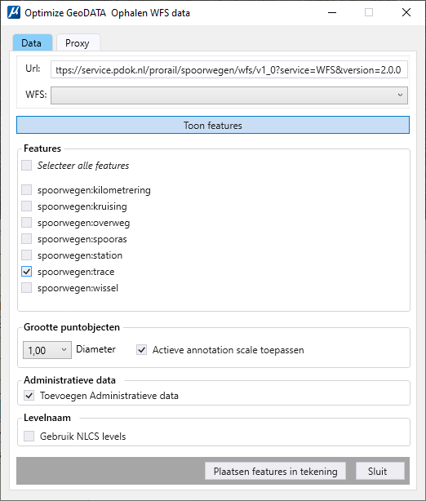
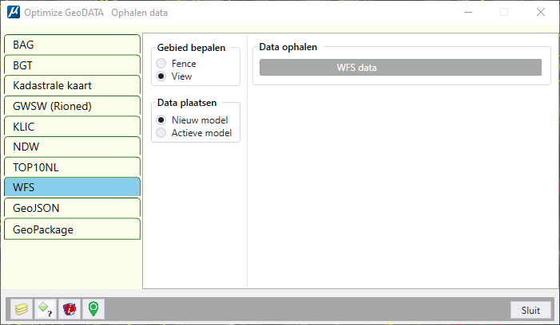
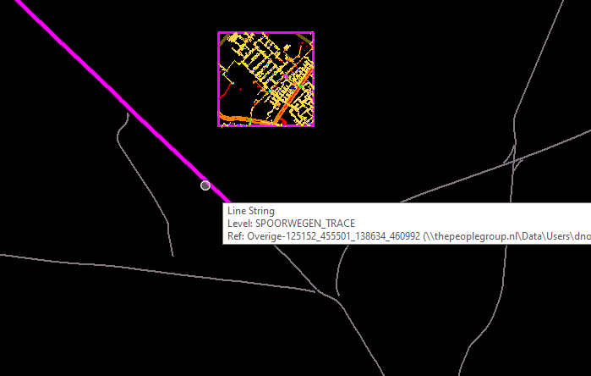
Importeer een willekeurige WFS via WFS data
Kies de optie WFS.
Stel bij gebied bepalen Fence in.
Behoud het plaatsen in een Nieuw model.
Kies voor de Optie
WFS data
Er wordt een extra scherm geopend.
Plak een WFS URL in de Url regel, kopieer b.v. de onderstaande PDOK URL en Plak deze bij Url:
https://service.pdok.nl/prorail/spoorwegen/wfs/v1_0?service=WFS&version=2.0.0
Klik op toon features. Stel de waarden in, als naast staand voorbeeld, dus Toevoegen Administratieve data, we maken geen Gebruik van NLCS levels, bij een willekeurige WFS is geen NLCS mapping opgebouwd. Klik op Toon featrues. Selecteer een feature, bv spoorwegen:trace, zoom naar het station van Utrecht en Klik in de onderste grijze balk op:
Plaatsen features in tekening
In het Message Center zie je tellers lopen en dat de import beëindigd is.
Je kunt nu de tracés herkennen. Sluit eventueel de luchtfoto via Optimize Tools. Sluit het scherm en a verder met de volgende import.

Slide 20
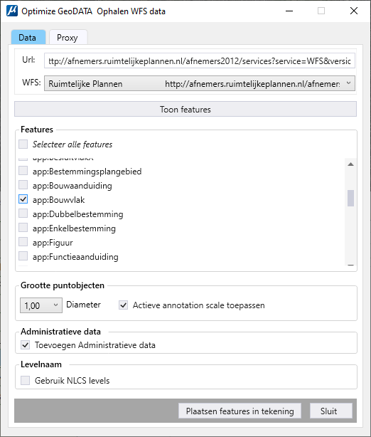
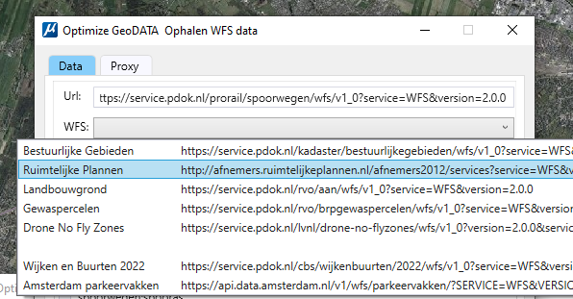
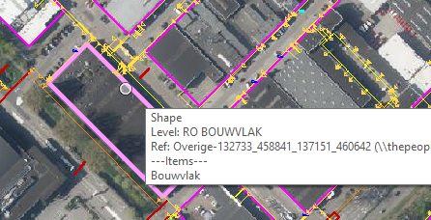
Importeer een voorgedefineerde WFS via WFS data
Kies de optie WFS.
Stel bij gebied bepalen Fence in.
Behoud het plaatsen in een Nieuw model.
Kies voor de Optie
WFS data
Er wordt een extra scherm geopend.
Open de pulldownlijst en kies de Ruimtelijkeplannen de PDOK URL wordt nu gevuld:
Stel de waarden in, als naast staand voorbeeld, dus Toevoegen Administratieve data, we maken geen Gebruik van NLCS levels, bij een willekeurige WFS is geen NLCS mapping opgebouwd. Selecteer een feature, bv app:Bouwvlak, zoom in op de Vechtsebanen en Klik in de onderste grijze balk op:
Plaatsen features in tekening
In het Message Center zie je tellers lopen en dat de import beëindigd is.
Je kunt nu de bouwvlakken herkennen. Ga verder met de volgende import.

Slide 21
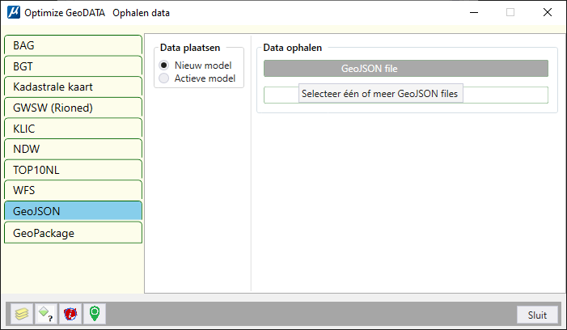
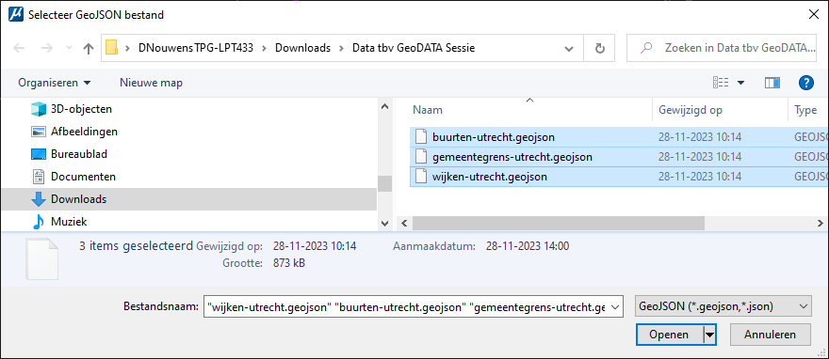
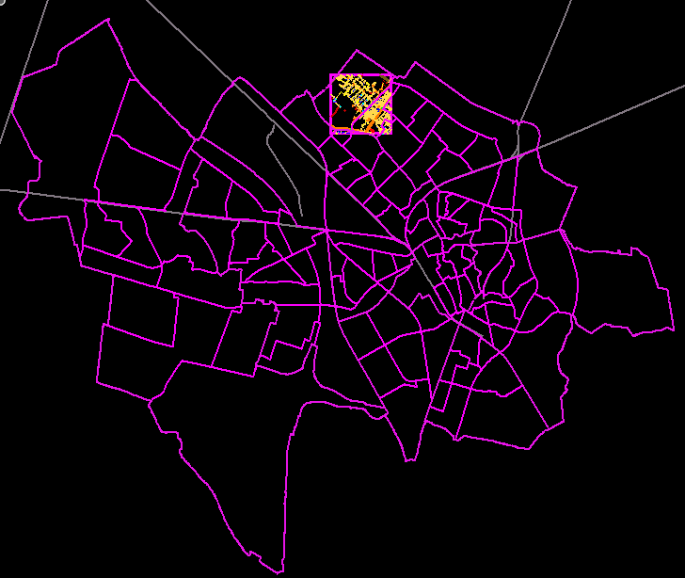
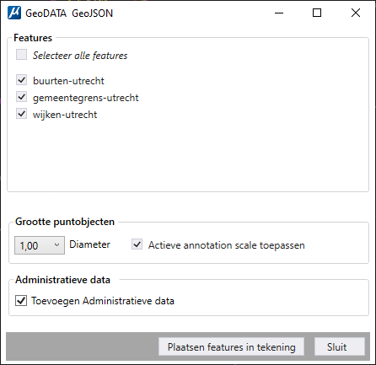
Importeer een 2D GeoJSON bestand
Kies de optie GeoJSON.
Behoud het plaatsen in een Nieuw model.
Kies voor de Optie
GeoJSON file
(De data is beschikbaar in de eerder gedownloade dataset, afkomstig van https://data.utrecht.nl/datasets)
Er wordt een extra scherm geopend.
Selecteer de 3 geojson files en klik op openen.
Er wordt een extra scherm geopend. Stel de waarden in, als naast staand voorbeeld, dus selecteer de 3 files en check het Toevoegen Administratieve data. Klik in de onderste grijze balk op:
Plaatsen features in tekening
In het Message Center zie je tellers lopen en dat de import beëindigd is.
o.a. de wijken en buurten van Utrecht zijn nu beschikbaar. Ga verder met de volgende import.

Slide 22
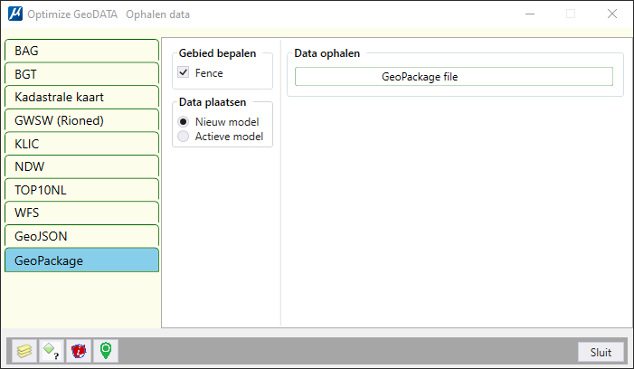
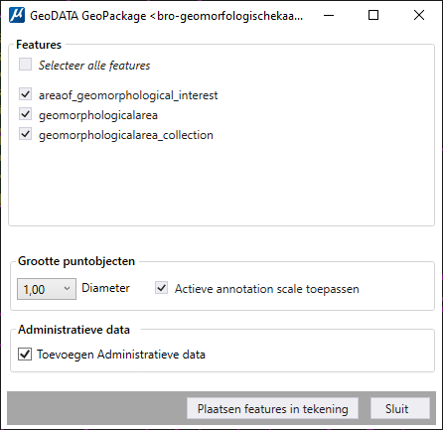
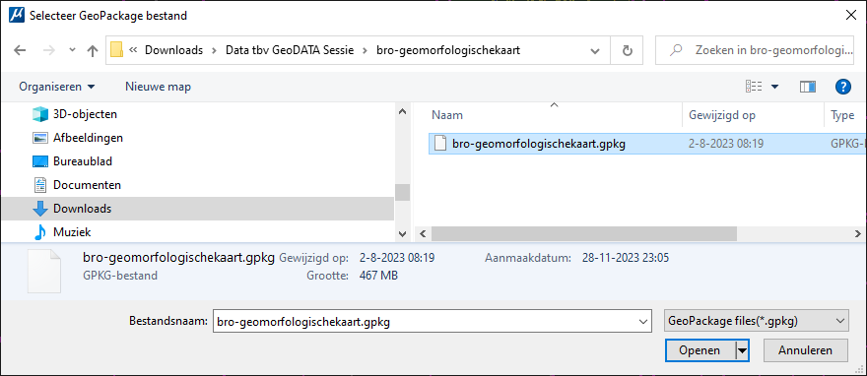
Importeer een GeoPackage bestand (2D of 3D)
Pak vooraf de PDOK BRO geomorfo.. zip uit:
…\Data tbv GeoDATA Sessie\bro-geomorfologischekaart.zip
Kies de optie GeoPackage.
Stel bij gebied bepalen Fence in. (maak een Fence rondom de Vechtsebanen.
Behoud het plaatsen in een Nieuw model.
Kies voor de Optie
GeoPackage file
Er wordt een extra scherm geopend.
Kies de bro-geomorfologischekaart.gpkg en klik op openen.
Er wordt een extra scherm geopend. Stel de waarden in, als naast staand voorbeeld, dus selecteer de 3 files en check het Toevoegen Administratieve data. Klik in de onderste grijze balk op:
Plaatsen features in tekening
In het Message Center zie je tellers lopen en dat de import beëindigd is in een 3D model.

Slide 23
Resultaat bekijken
Sluit de eerste MicroStation sessie als de data import gereed is. Laat deze sessie anders open staan.
Open in een 2e sessie van MicroStation de dgn meegekomen met de gedownloade set genaamd:
Workshop Optimize GeoDATA TMC Winterschool 2023.dgn
Deze dgn bevat de data eerder geïmporteerd in de vorige stappen.
Via de knop Tonen info gekoppeld aan element is het resultaat te zien van de toegevoegde administratieve kenmerken.

Slide 24
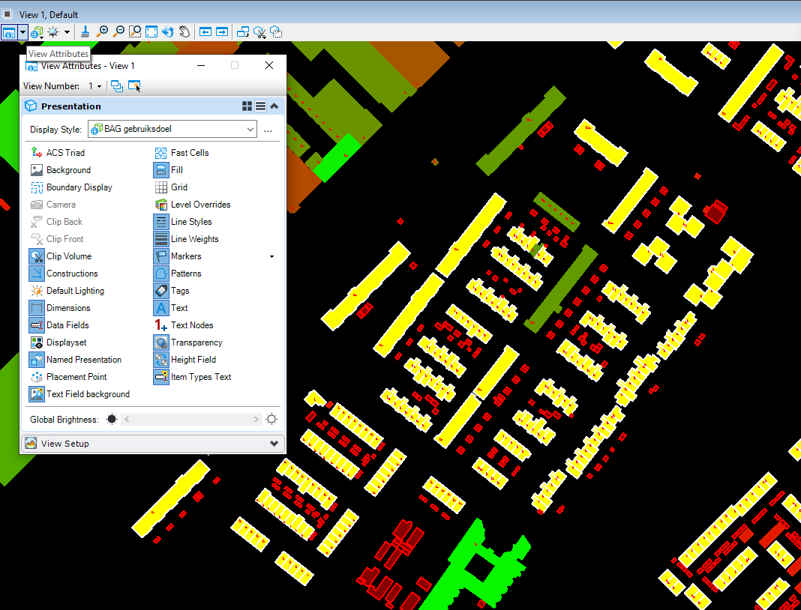
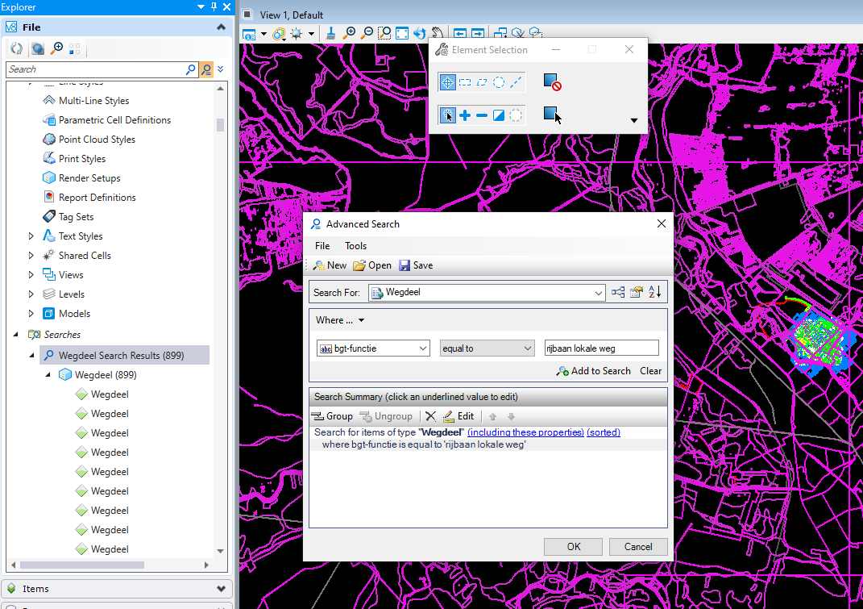
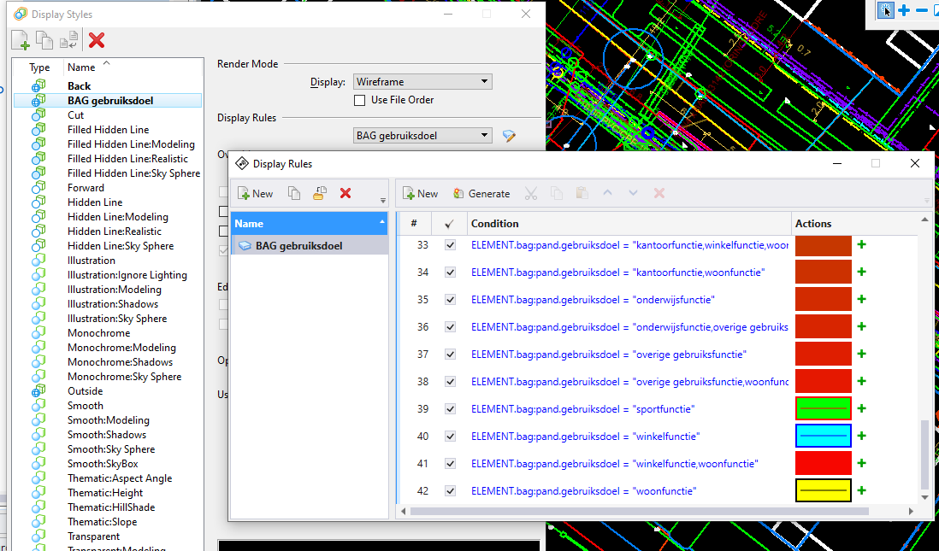
Automatisch opgebouwde Item Types
Door een vinkje te zetten bij Toevoegen administratieve data wordt de data uit de bron gekoppeld aan het element in MicroStation.
Deze data kan b.v. worden bevraagd
en gestyled met standaard Bentley functies.

Slide 25
Dank voor jullie aandacht. Zijn er nog vragen?

